Slide 1
Maßnahmen zur Prävention von sexualisierter Gewalt im Sport Gudrun Englmaier

Slide 2
Inhalt
Präventions- und Schutzbeauftragte: Hintergrund und Aufgaben
Sexualisierte Gewalt: Definitionen/Ausmaß/Rahmenbedingungen
Prävention – Schutzkonzept
Unterlagen und Kontakt

Slide 3
100 % SPORT
autonomer Verein, vom Sportministerium eingerichtet
2 Sparten: Genderkompetenz und SAFE SPORT
Ziel der SAFE SPORT Services: ein sicheres und inklusives Sportumfeld zu schaffen
Erweiterung im September 2022 um den Kompetenzbereich Sport der Vertrauensstelle vera*
100% SPORT Ausbildung “Präventions- und Schutzbeauftragte”

Slide 4
Präventions- und Schutzbeauftragte – Aufgaben
Bewusstseinsbildung und Sensibilisierung aller beteiligten Personen in einem Verband für einen respektvollen Umgang miteinander
Kontaktstelle für Vereinsfunktionär*innen, Trainer*innen, Erziehungsberechtigte, Sportler*innen und externe Stellen
Multiplikator-Funktion (100 % Sport Netzwerk)
Verankerung in den Strukturen des Verbands/der Vereine
Unterstützung bei der Organisation von Schulungen, Vermittlung von Referent*innen
Regelmäßige Weiterbildung von 100% SPORT
Wirkungsbereich: INTERN, mit Verband abgestimmt

Slide 5
Sexualisierte Gewalt - Definitionen
Enge Definition:
Darunter werden erzwungene sexuelle Handlungen verstanden wie Nötigung oder Vergewaltigung
→ werden per Strafgesetzbuch geahndet
Weite Definition:
Grenzverletzungen und Übergriffe, die nicht alle strafrechtlich relevant sind:
Worte (z.B.: sexistische Witze, ungewollte Komplimente)
Bilder
Handlungen (mit und ohne direkten Körperkontakt)
Gesten
Exhibitionismus
Voyeurismus
Ungewollte Angebote

Slide 6
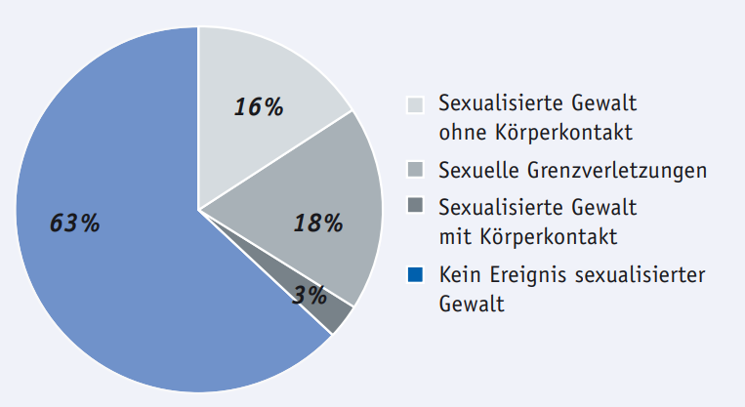
Sexualisierte Gewalt - Ausmaß
Safe Sport Studie (Rulofs, 2016)
Prävalenz der Erfahrungen sexualisierter Gewalt unter 1799 Kaderathlet*innen (Alter 16+) im gemeinnützig organisierten Sport in Deutschland
CASES Studie (Hartill et. al, 2021)
"Child Abuse in Sport - European Statistics" (CASES), Erasmus+ Projekt
Erhebungsphase 2020
Untersuchung einer Stichprobe von 10302 Erwachsenen (im Alter von 18-30 Jahren) (Österreich, Belgien, Deutschland, Rumänien, Spanien und Großbritannien)

Slide 7
Begünstigende Umstände im Sport
Typische STRUKTUREN im Sport:
Kompetenz- und Altersgefälle mit ungünstigen Machtverhältnissen
Vertrauensverhältnis und Leistungsorientierung
Körperlichkeit und Emotionen
Geschlechterhierarchien und Geschlechterverteilung
Einplatzprinzip

Slide 8
Begünstigende Umstände im Sport
Typische SITUATIONEN im Sport:
Übernachtungssituationen in Gruppen
Umkleide- und Duschsituationen
Körperkontakt, z.B. Sicherungstechnik
Autofahrten zu Wettkämpfen

Slide 9
Täter*innen
Personen in Machtpositionen (Machtmissbrauch, Unterwerfung)
Erwachsene, die ihre sexuelle Neigungen mit Kindern ausleben (Pädokriminelle)
Peergewalt, sexuelle Übergriffe unter Gleichaltrigen (oft bagatellisiert)
Sexualisierte Übergriffe zwischen Erwachsenen (oft in der Diskussion vernachlässigt)
(Strategien: Vertrauens- und Abhängigkeitsverhältnis, langjähriger Manipulationsprozess, oft sehr engagierte Personen)

Slide 10
Betroffene
Jede*r kann betroffen sein, es gibt jedoch Tendenzen:
Annahme: fast ausschließlich Mädchen und junge Frauen seien betroffen
Hinweise auf männliche Opfer sowie auf Personen mit Beeinträchtigungen häufen sich mit dem Grad der Aufdeckung
Potentiell hoher Leistungsstatus mit Aussicht auf gute Karriere
Hohe Abhängigkeit von Trainer*in (emotional und leistungsbezogen)
Selbstbewusstsein sowie Bewusstsein bzgl. sex. Gewalt wenig ausgeprägt (oft problematische Beziehung zu Eltern)

Slide 11
Prävention
Prävention von sexualisierter Gewalt ist notwendig, um
den Schutz aller Beteiligten vor Übergriffen und falschen Anschuldigungen sicherzustellen und
es Täter*innen zu erschweren, im Sport unbemerkt übergriffig zu agieren
das Melden von Vorfällen zu erleichtern
Es gibt nicht die eine Maßnahme und jede*r kann einen Beitrag leisten

Slide 12
Prävention - Unterlagen
Handreichung: 100 % SPORT (Hrsg.). (2023). Für Respekt und Sicherheit – Gegen sexualisierte Übergriffe im Sport. Wien. (Letzte Seiten: Checklisten, Handlungsleitfäden, Verhaltenscodex)
Online Kurs Safe Sport: https://safesport.at/academy/e-learning/
Online Kurs Kinderschutzkonzepte: https://www.schutzkonzepte.at/e-learning-kinderschutzkonzepte/
CASES STUDIE: Hartill, M., Rulofs, B., Lang, M., Vertommen, T., Allroggen, M., Cirera, E., Diketmueller, R., Kampen, J., Kohl, A., Martin, M., Nanu, I., Neeten, M., Sage, D., Stativa, E. (2021). CASES: Child abuse in sport: European Statistics – Project Report. Ormskirk, UK: Edge Hill University. CASES - Child Abuse in European Sports (univie.ac.at)
Safe Sport Studie: Rulofs, B. (Hrsg). (2016): »Safe Sport« Schutz von Kindern und Jugendlichen im organsierten Sport in Deutschland: Erste Ergebnisse des Forschungsprojektes zur Analyse von Häufigkeiten, Formen, Präventions- und Interventionsmaßnahmen bei sexualisierter Gewalt. Köln. SafeSport-Broschuere-DINA4-RZ-NEU-23112016.indd (uniklinik-ulm.de)
ÖFOL Schutzkonzept: Webseite (Werte-Ethik): https://www.oefol.at/wp-content/uploads/2022/05/Schutzkonzept_PSG.pdf

Slide 13
Kontakt
Präventions- und Schutzbeauftragte:
Gudrun Englmaier (gudrun.englmaier@oefol.at)
Weitere Kontakte/Links:
https://www.gewaltinfo.at/
https://safesport.at/
https://vera-vertrauensstelle.at/kontakt-sport/

